Slide 1
Практикум "Решение физических задач в инженерных соревнованиях проекта "Сила ума: физика и математика на практике". Учитель физики высшей квалификационной категории МОУ «Рыбницкая РСОШ №6 с лицейскими классами» Грищенко Наталья Ильинична

Slide 2
info@sila-uma.com
© Все права защищены

Slide 3
https://www.youtube.com/channel/UCcmnL-1822sGeHDez4FzCYw
info@sila-uma.com
© Все права защищены

Slide 4
ЧТО ТАКОЕ СИЛА УМА? https://www.youtube.com/watch?v=zkpee9quP5g

Slide 5
С 29 июля по 16 августа 2024 года учителя физики и математики нашей школы Грищенко Н.И.,Караман О.В. и Стасенко О.А. прошли обучение по программе повышения квалификации российского образовательного проекта «Сила ума: Современные методики преподавания дисциплин физико- математического цикла». которые включали в себя уроки с занятиями из трех областей: физика, математика и преподавание на русском языке в зарубежной школе. В ходе обучения мы получили полную информацию об образовательной программе проекта «Сила ума». Проект объединил более 1500 участников из более 7 зарубежных стран.
В 10 зарубежных школ было определено отправить оборудование, рабочие тетради для учащихся и методические пособия для учителя проекта «Сила ума», в том числе и в нашу школу.
В нашей школе открылся бесплатный кружок для 15 детей 12-14 лет (7-8 класс), которые участвуют в дополнительной общеобразовательной общеразвивающей программе социально-педагогической направленности «Сила ума: Физика и математика на практике». Программа направлена на формирование практических навыков по физике и математике и должна повысить интерес школьников к изучению этих дисциплин. По итогам каждого полугодия учащиеся получат сертификаты участников образовательного проекта «Сила ума».

Slide 7
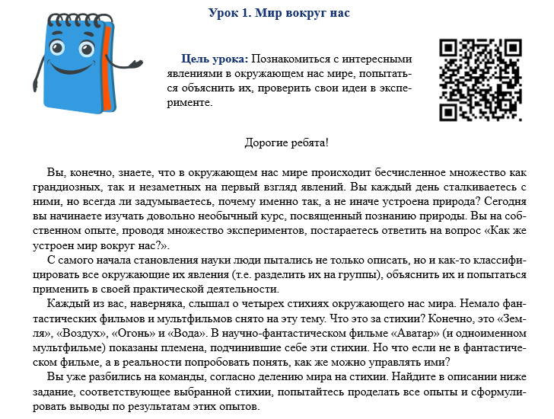
Рабочая тетрадь для учащихся

Slide 9
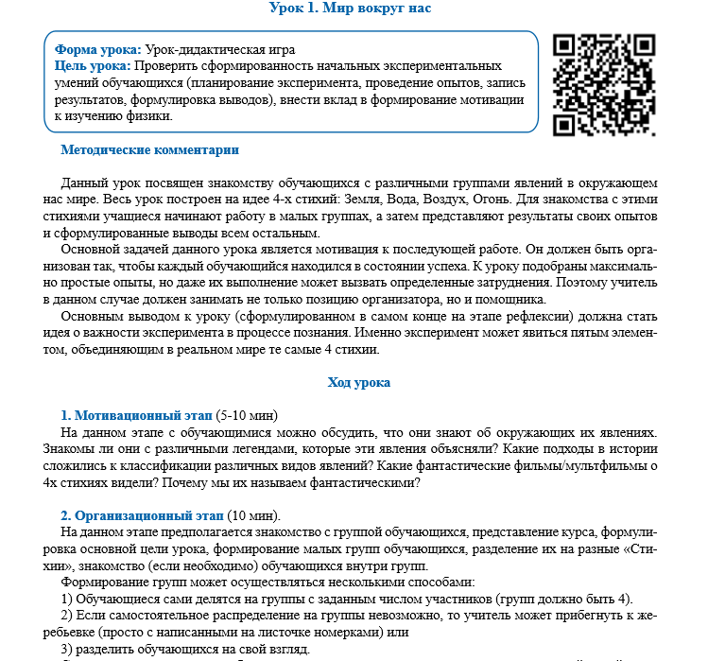
Методические рекомендации для учителя

Slide 10
МИР ВОКРУГ НАС
https://www.youtube.com/watch?v=2d2N7vQYhVk

Slide 11
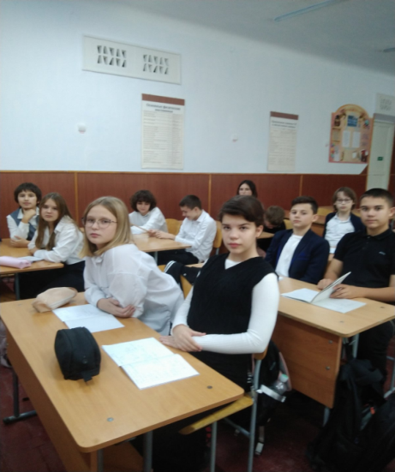
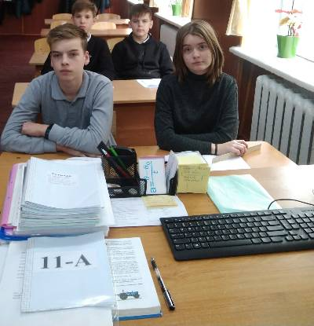
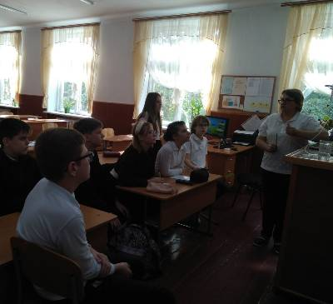
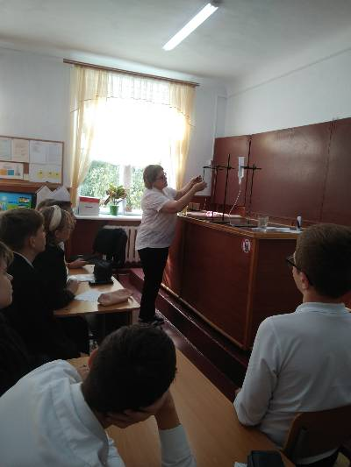
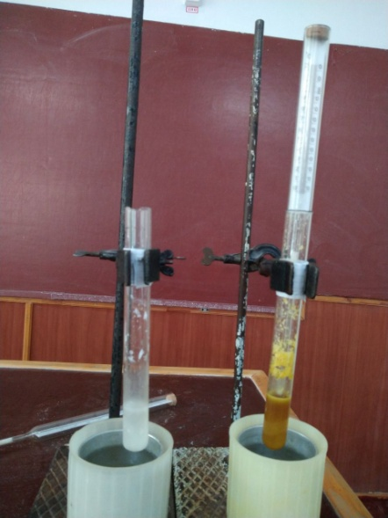
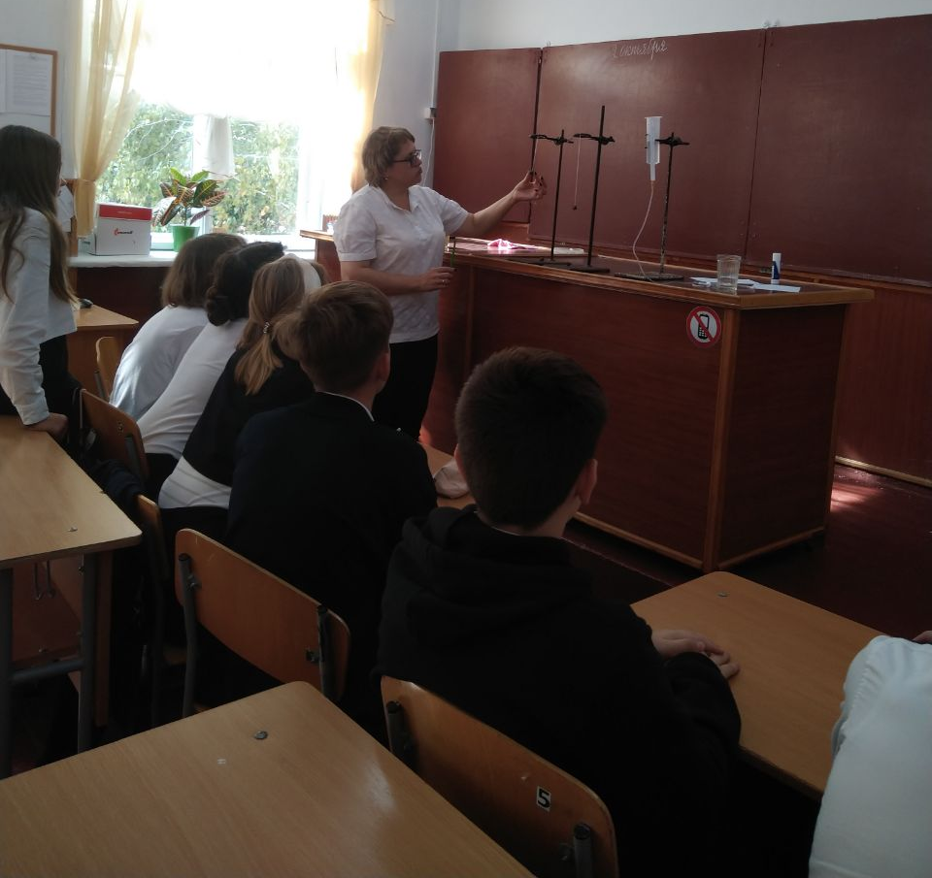
Кружок «Сила ума»

Slide 12
Первые инженерные соревнования Проект «Сила ума» в 2023 году провел Первые международные инженерные соревнования. Участникам предстояло соорудить гоночную трассу из подручных средств и транспортное средство для спуска с пассажирами. Победила та команда, транспортное средство которой проехало дальше всех, а пассажиры остались целы. Участниками интеллектуальной битвы стали 30 учителей и 200 участников из Узбекистана, Таджикистана, Кыргызстана, Турции и Сербии.
https://www.youtube.com/watch?v=suEMaL94UpU

Slide 13
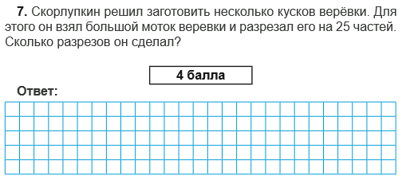

Slide 14
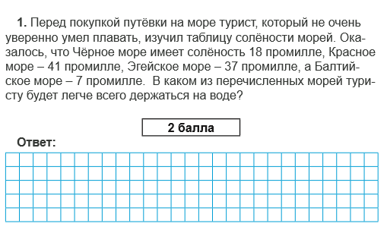
ФИЗИКА

Slide 15
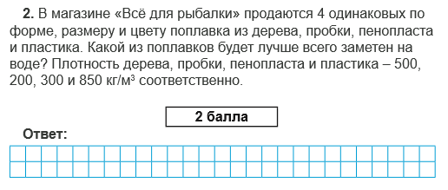
ФИЗИКА

Slide 16
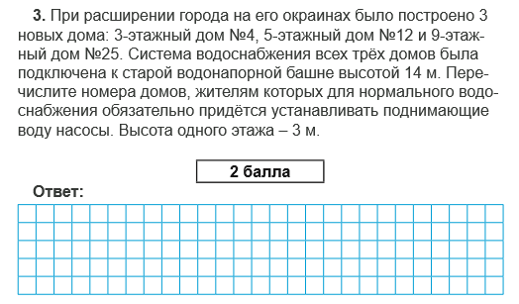
ФИЗИКА

Slide 17
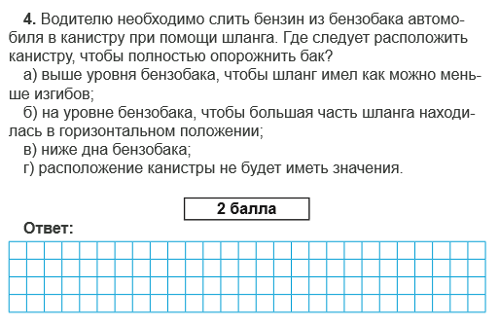
ФИЗИКА

Slide 18
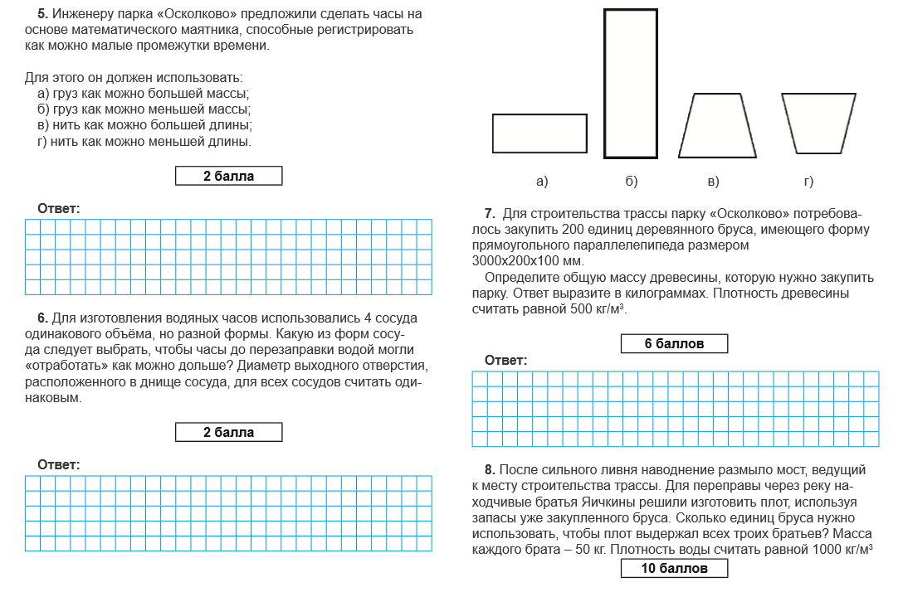
ФИЗИКА

Slide 19
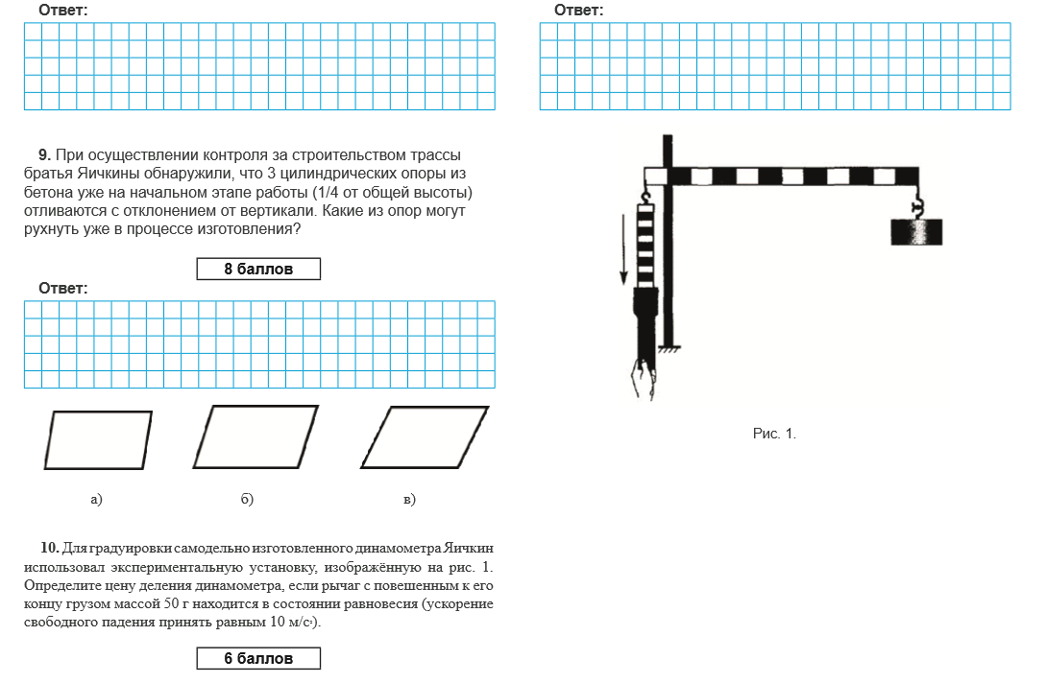
ФИЗИКА

Slide 20
Полезные рычаги и уникальная точка
Полезные рычаги и уникальная точка

Slide 24
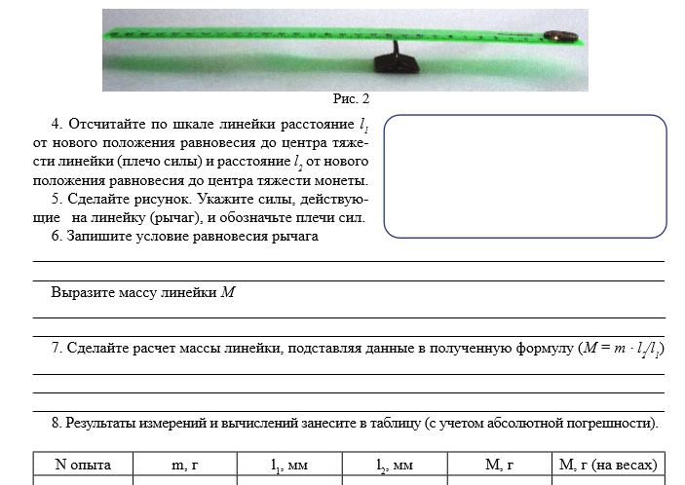

Slide 26
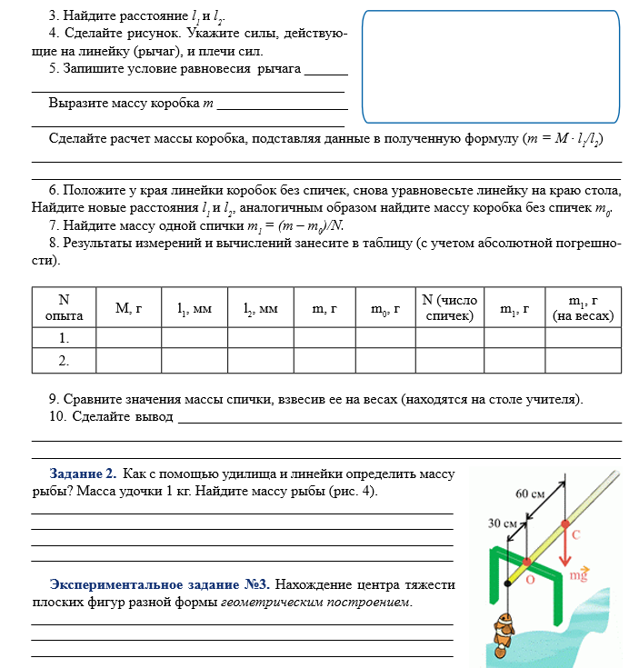

Slide 27
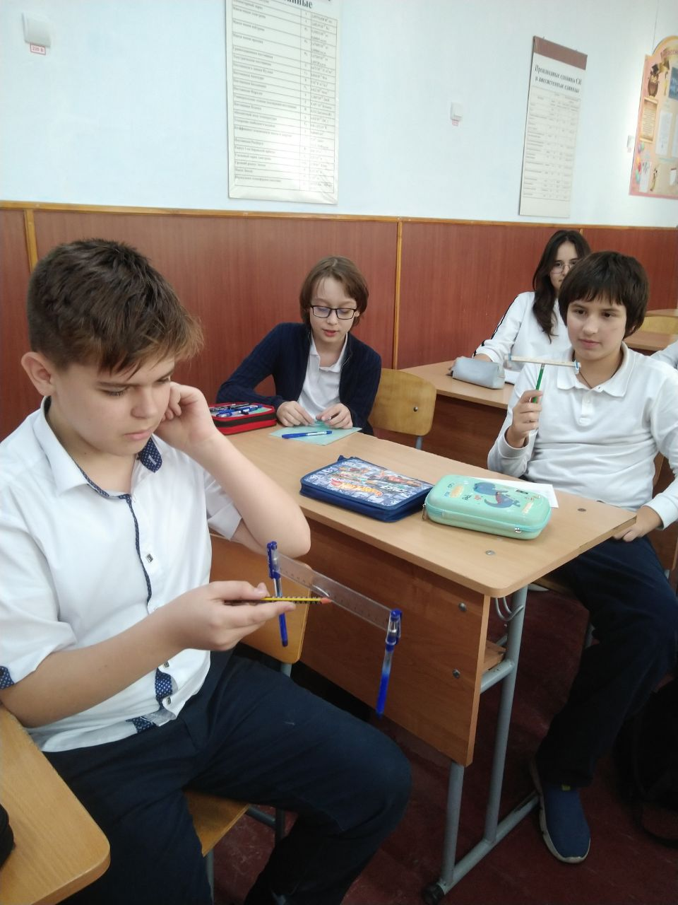
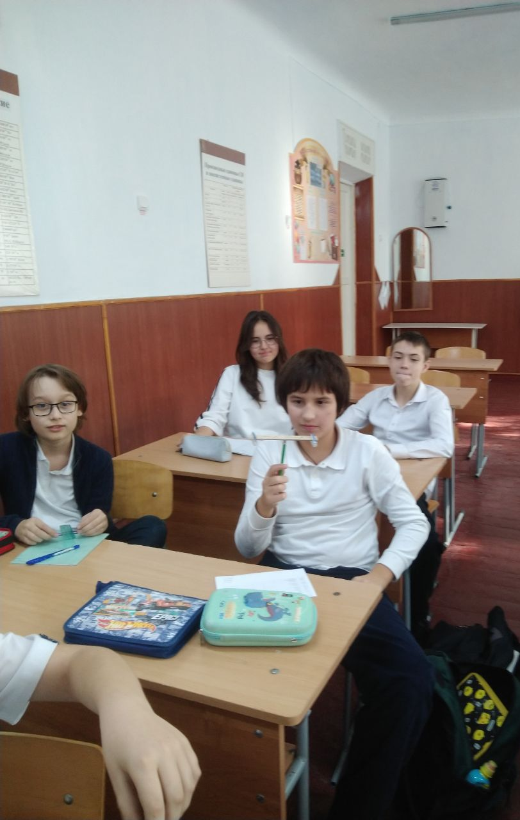
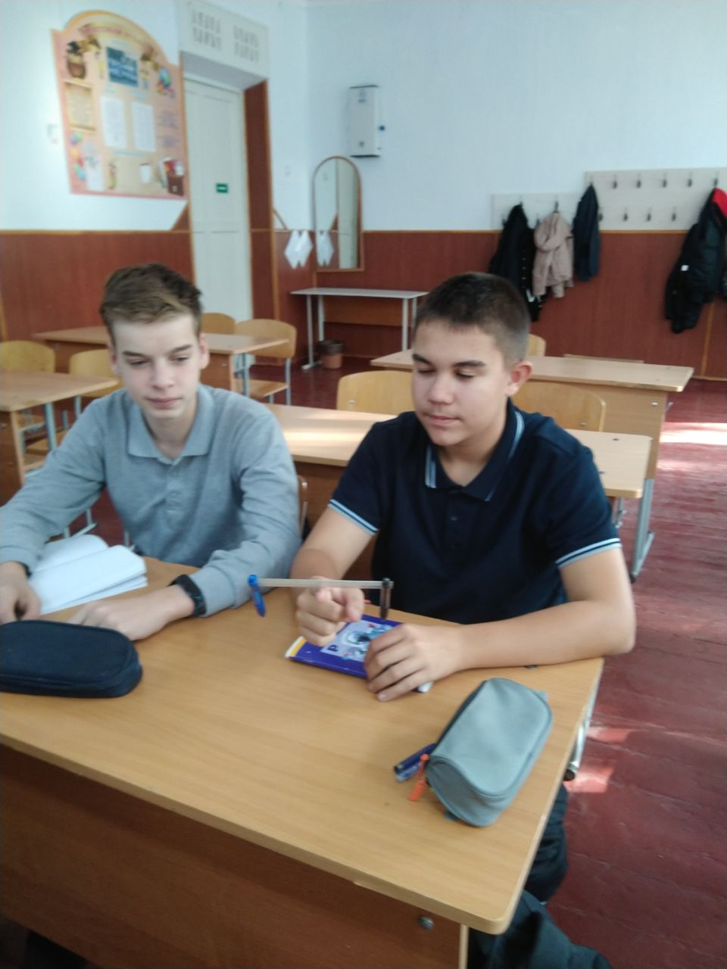
Полезные рычаги и уникальная точка

Slide 30
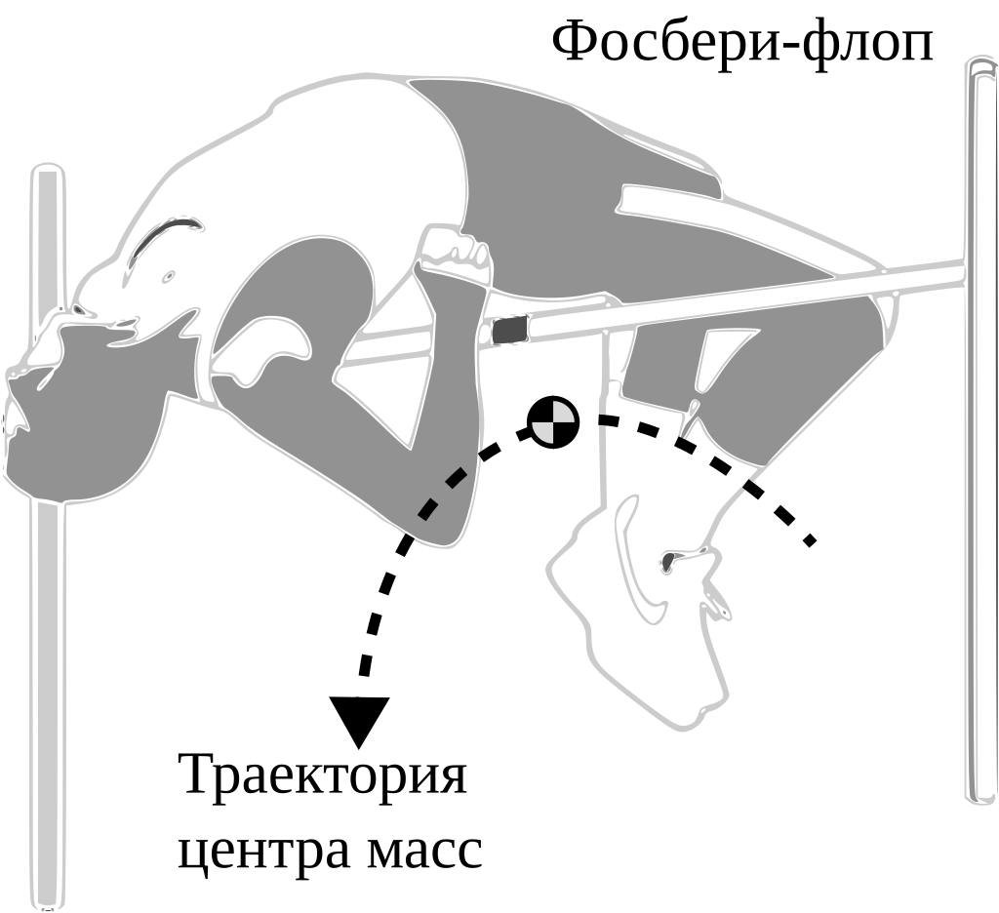
Дик Фосбери и его исторический прыжок
Способ прыжка фосбери-флоп обеспечивает взятие спортсменом планки, причём в течение всего прыжка его центр масс находится ниже планки на расстоянии до 20 см.
https://vk.com/video-48940689_456243124

Slide 31
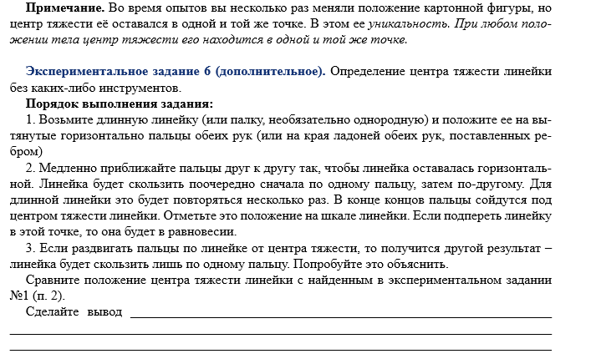

Slide 32
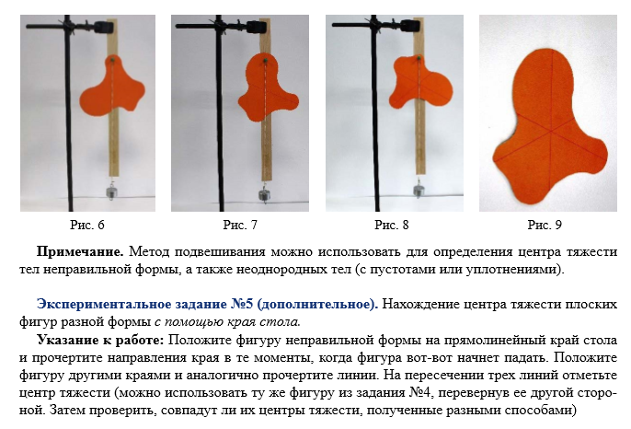
Центр тяжести плоских фигур

Slide 33
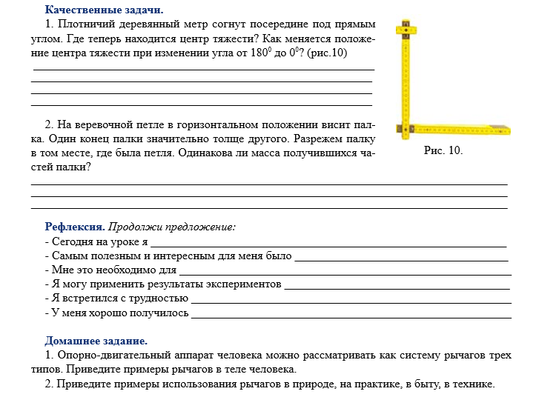

Slide 34
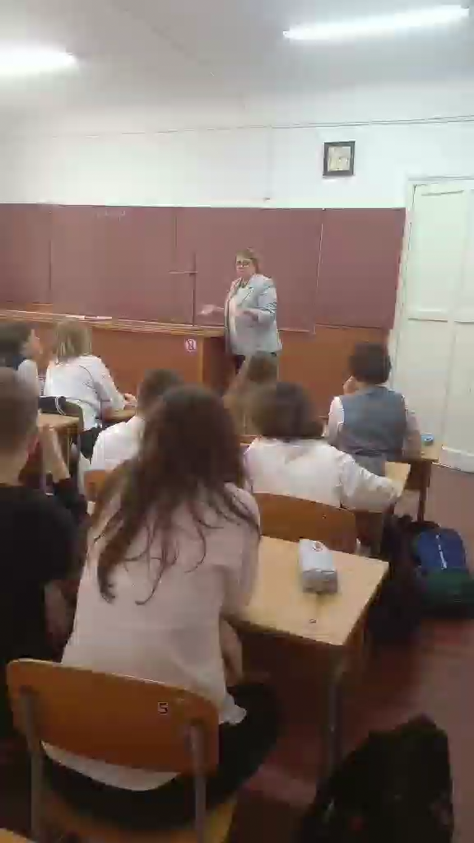

Slide 36
Сила ума
Прививаем интерес к физике и математике 👨‍🏫⚛️💟
Телеграмм-канал проекта «Сила ума»: https://t.me/SILA_UMA_2022
Сайт проекта «Сила ума»: https://www.sila-uma.com/

